Slide 1

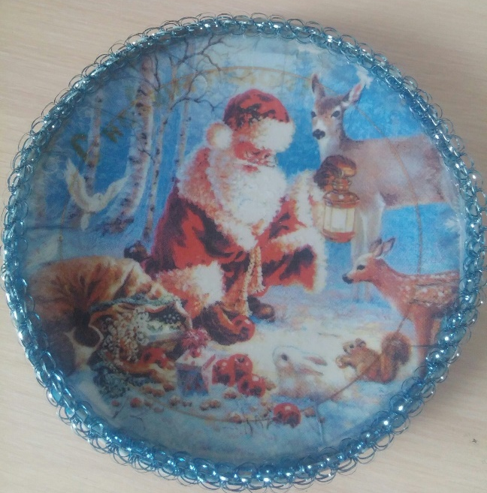
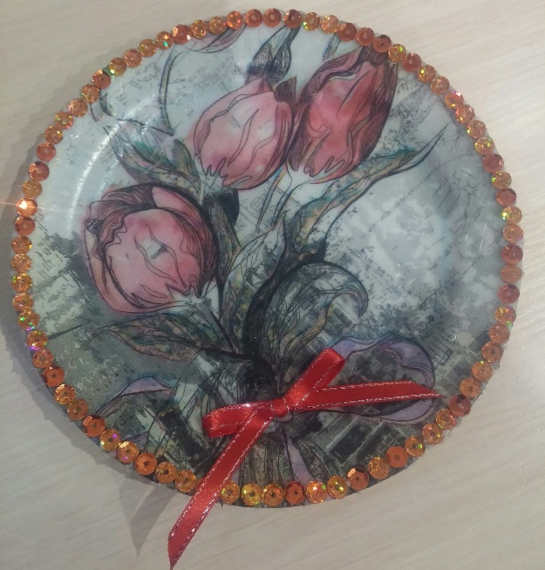
МАОУ Тоболовская СОШ
Тарелка в технике декупаж
Творческий проект по технологии
Выполнила: Муравьева Наталья, ученица 5 класса МАОУ Тоболовская СОШ
Руководитель: Рябова Наталья Сергеевна, учитель технологии МАОУ Тоболовская СОШ

Slide 2
Обоснование темы и краткая формулировка задачи
Однажды я была на выставке в музее и увидела там тарелку, выполненную в технике декупаж. Она мне очень понравилась. К новому году мы сделали дома ремонт, поменяли обои и часть мебели, то я решила, что надо внести в интерьер что-то новенькое, интересное, новогоднее. Я вспомнила про тарелку в технике декупаж. И представляю вам проект: «Тарелка в технике декупаж».

Slide 3
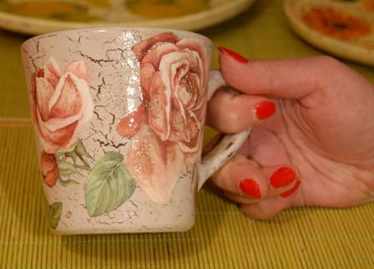

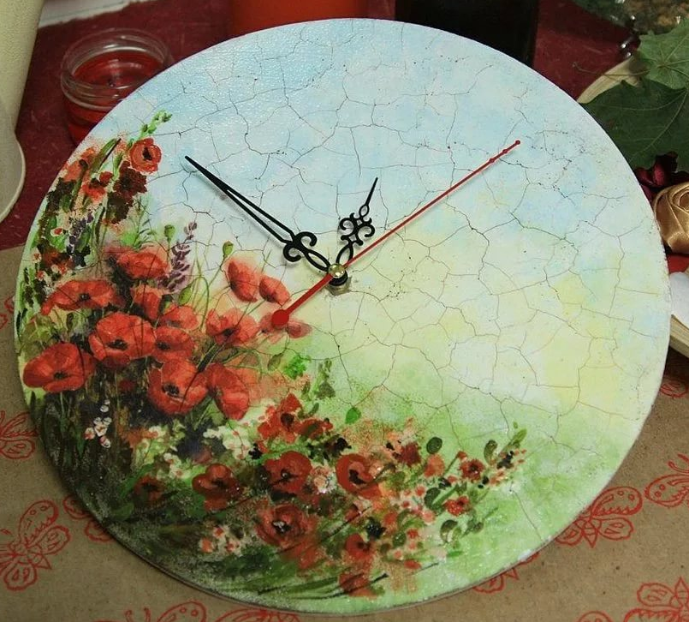
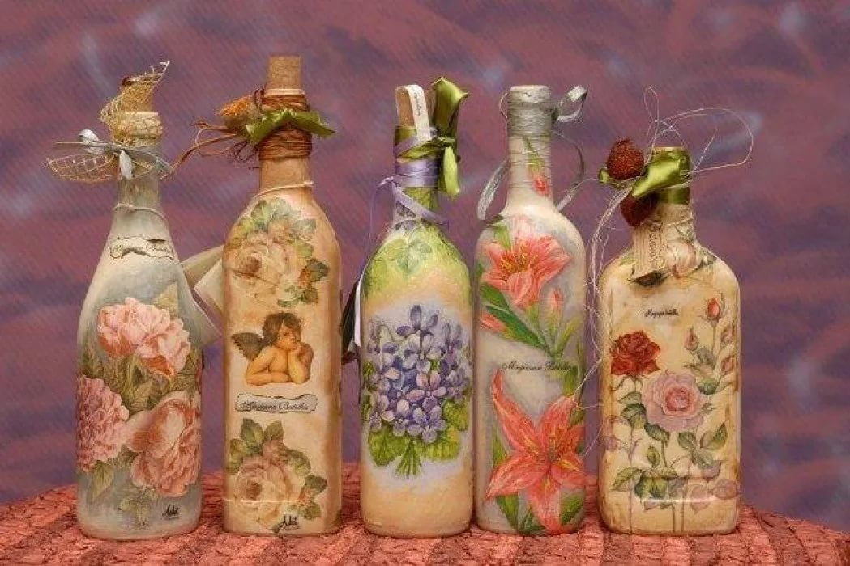
Цель:
Развивать умения и навыки в выполнении тарелки в технике декупажа, используя творческий подход к выполнению задания.

Slide 4


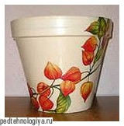
Задачи:
· рассмотреть варианты декорирования предметов в технике декупажа;
· изучить правила работы;
· освоить технику декупажа;
· создать своими руками изделие;
· проанализировать свою работу.

Slide 5

Объект декорирования: тарелка

Slide 6
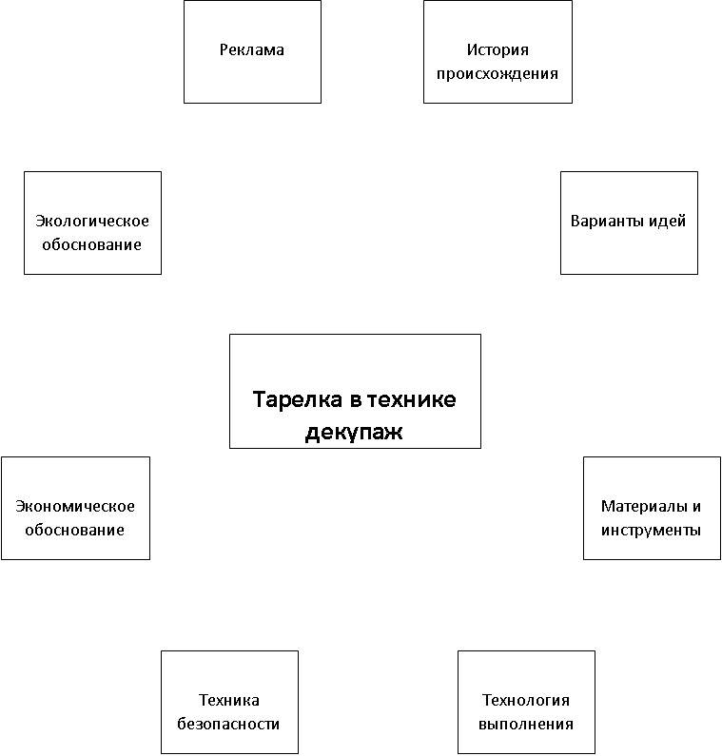
Схема обдумывания:

Slide 7
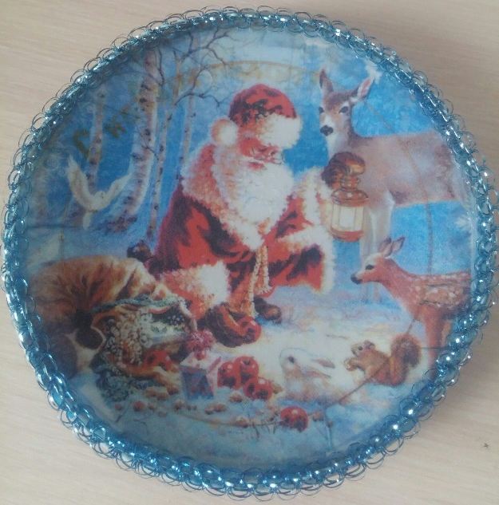
Декупаж:
Слово decoupage французского происхождения, обозначает вырезать. Следовательно, техника декупажа техника украшения, декорирования, оформления с помощью вырезанных бумажных мотивов.

Slide 8
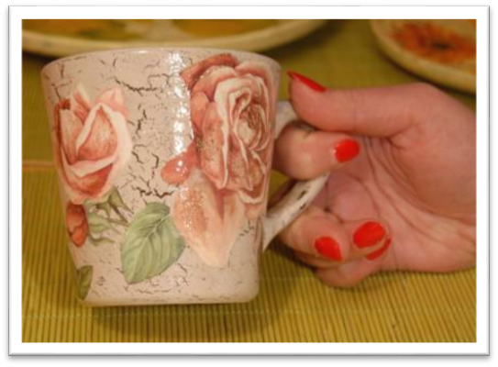
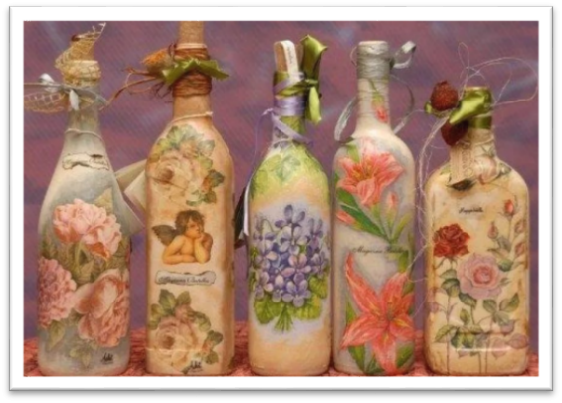
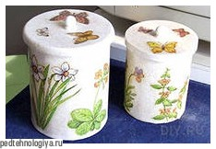
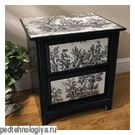

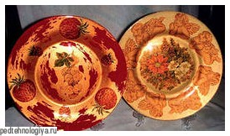
Варианты идей:

Slide 9
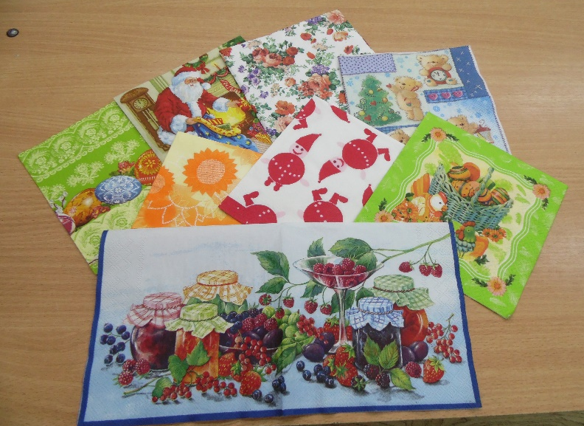
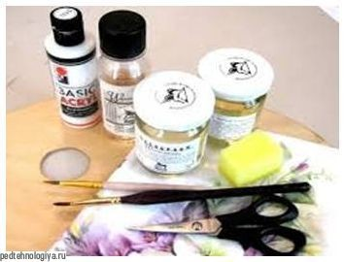
Материалы и инструменты:
Тарелка
Салфетка
Клей, лак
Отделочный контур
Ножницы
Кисти

Slide 10
Технология выполнения:
№ | Название операции. | Материалы и инструменты.
1. | Вырезание рисунков из салфетки. | Ножницы, салфетки.
2. | Наклеивание вырезных рисунков из салфетки на поверхность тарелки. | Тарелка, клей ПВА, кисть для клея.
3. | Покрытие поверхности тарелки лаком. | Тарелка, лак акрил-стирольный, кисть для лака.
4. | Отделочная работа тарелки контуром. | Тарелка, контур.
5. | Готовое изделие. | Тарелка.

Slide 11
Организация рабочего места:
Для выполнения данной работы необходим рабочий стол. Рабочее место
должно быть хорошо освещено.
На столе должны находиться только необходимые инструменты и
приспособлении, которые нужны для выполнения данной работы
Правильная посадка во время работы:
Голову слегка наклонить вперед.
Ноги должны твердо опираться всей подошвой о пол.
В процессе работы следует периодически менять положение корпуса (из слегка согнутого к выпрямленному и обратно).
После окончания работы изделия, изделие, инструменты и приспособления убирать с рабочего места.

Slide 12
Себестоимость:
81р, 41коп.
№ | Материал | Количество (шт.) | Стоимость (руб.) | Затрачено | Себестоимость (руб.)
1. | Тарелка. | 1 | 57 | 1 шт. | 57
2. | Салфетка. | 1 | 4 | 1 шт. | 4
3. | Клей ПВА. | 1 | 25 | 1/15 часть | 1,66
4. | Лак акрилстирольный | 1 | 200 | 1/20 часть | 10
5. | Краски акриловые. | 6 | 350 | 1/40 каждого тюбика | 8,75
 |  |  | ИТОГО: |  | 81,41

Slide 13

Реклама:
Представляем вам, друзья,
То, что не купишь никогда,
Наш предмет всегда в почёте,
Так как он ручной работы.
Современный человек
Предпочитает стиль «хенд мейд»,
То, что сделано руками,
Впрочем, посмотрите сами:
Вот предмет для интерьера,
Как подарок, тоже годен.
Декупаж тарелок нынче,
Несомненно, очень моден.
Мы освоили его,
В жизни пригодится всё!

Slide 14
Литература:
1. А. Зайцева, Энциклопедия декупажа, М., изд. ЭКСМО, 2009 год.
2. Е. Баженова Декупаж для души и на продажу, М., изд., ЭКСМО, 2010 год.
3. Сайт www. Mastera dekupazha. ru
4. Сайт www. Masterclass.ru
5. Сайт www. Dekupaj.ru

Slide 15
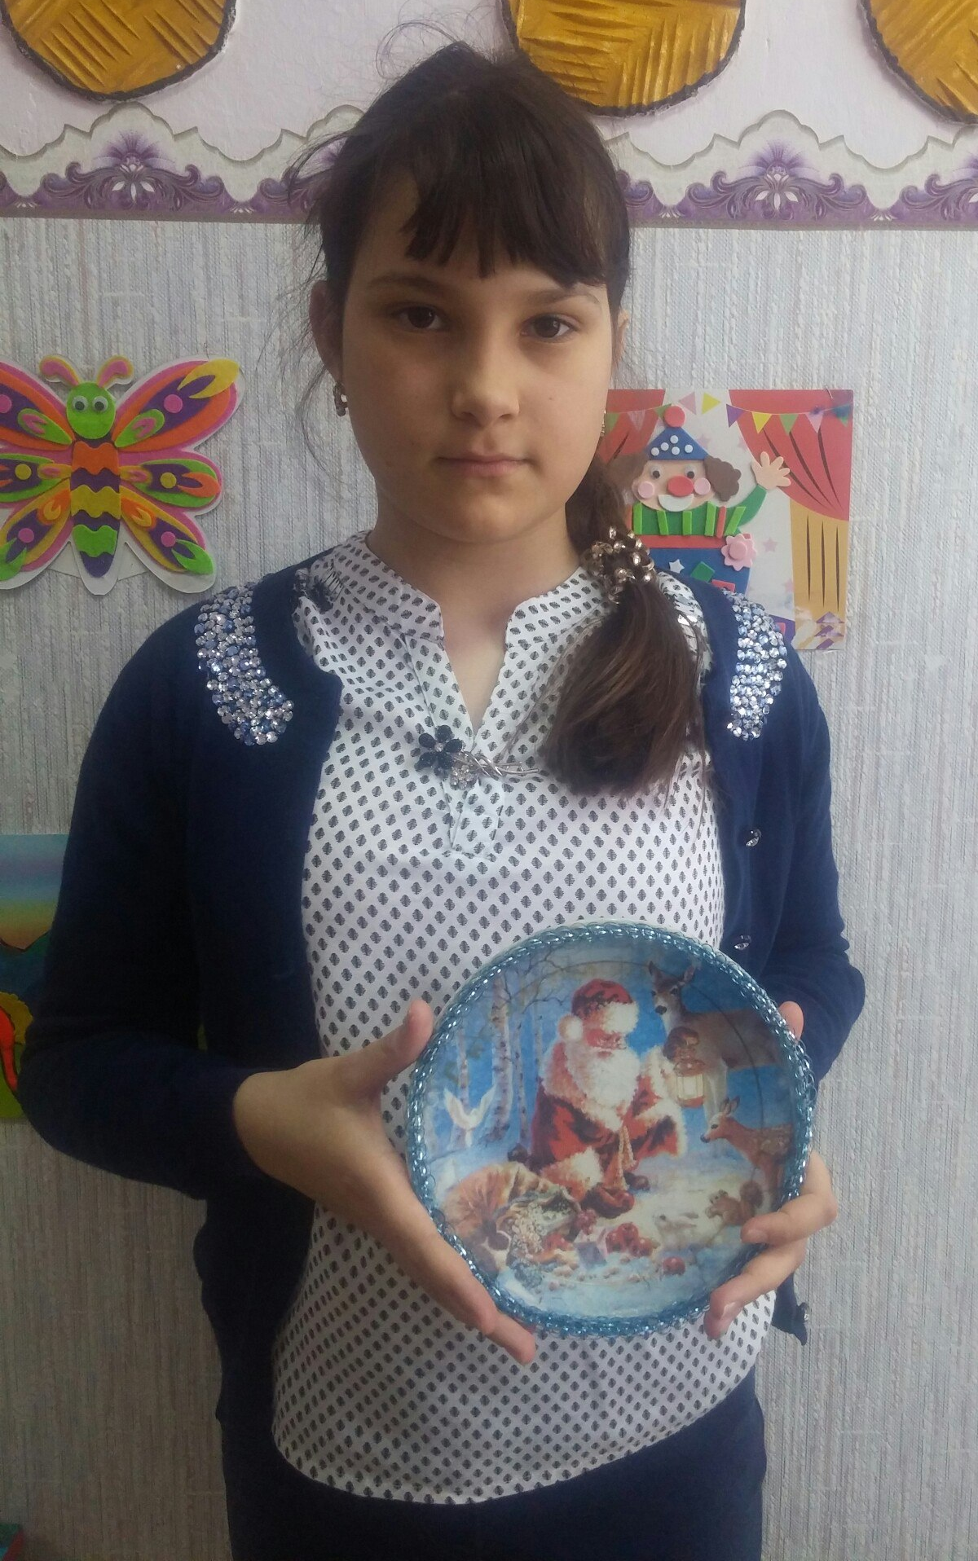
Спасибо за внимание!

